Slide 1
Інженерна графіка
освітній компонент «Інженерна графіка» за вибором
для здобувачів освітньо-професійного ступеня «Фаховий молодший бакалавр»
спеціальності 181 «Харчові технології»
(ОПП «Виробництво хліба, кондитерських, макаронних виробів та харчоконцентратів)
Викладач: Наталія БАРСЬКА

Slide 2
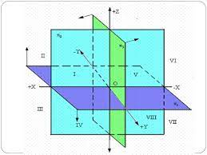
Обсяг освітнього компонента: 5 семестр, загальна кількість годин – 90; аудиторних – 48 год кількість кредитів ЄКТС – 3. Мета освітнього компонента: --дати здобувачам освіти знання, необхідні для виконання графічних документів та читання технічних креслень, а також побудови наочних зображень та схем. -- забезпечення умов для вивчення основ сучасного виробництва.

Slide 3
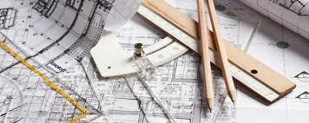
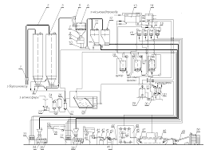
Основні завдання освітнього компонента: - є послідовне вивчення студентами питань побудови контурів зображень; основи побудови зображень методом прямокутного проєкціювання; виконання технічних креслень різного призначення, ескізів і технічних малюнків; основні відомості про будівельні та топографічні креслення, схеми. -- оволодіння методами складання та читання креслень. -- вивчення та використання на практиці основних вимог стандартів та інших нормативних документів щодо виконання та оформлення креслень, користування довідниками, збірниками норм та правил. -- навчити здобувачів освіти усвідомлено читати графічні матеріали, відтворювати образи предметів та аналізувати їх форму і конструкцію; -- сформувати у студентів систему знань та вмінь, необхідних для виконання графічних документів; -- сформувати у студентів якості, необхідні для проективної діяльності -- забезпечити розвиток технічного мислення, пізнавальної активності, просторової уяви здобувачів освіти; -- удосконалення навичок техніки виконання та оформлення креслень.

Slide 4
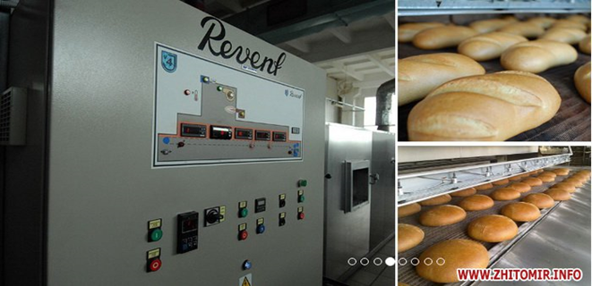
В результаті вивчення освітнього компонента здобувач освіти отримає загальні компетентності: це здатність реалізувати свої права і обов'язки як члена суспільства, усвідомлювати цінності вільного демократичного суспільства та необхідність його розвитку, прав та свобод людини та громадянина в Україні. спеціальні компетентності: здатність системно відтворювати отриманні знання з освітнього компонента; здатність оформляти креслення, будувати геометричні фігури і форми деталей, методи ортогональних проєкцій, аксонометричні проєкції, мати поняття про розрізи і перерізи і вміти їх будувати, читати і вміти оформляти будівельне креслення; здатність виконувати, оформляти і проєктувати технологічні лінії виробництва і цехи по виробництву хлібобулочних виробів, кондитерських, макаронних і харчоконцентратів; вміти наносити розміри на будівельне креслення, знати шрифти, виконувати креслення в певному масштабі, знати типи ліній, будівельне позначення.

